Slide 1
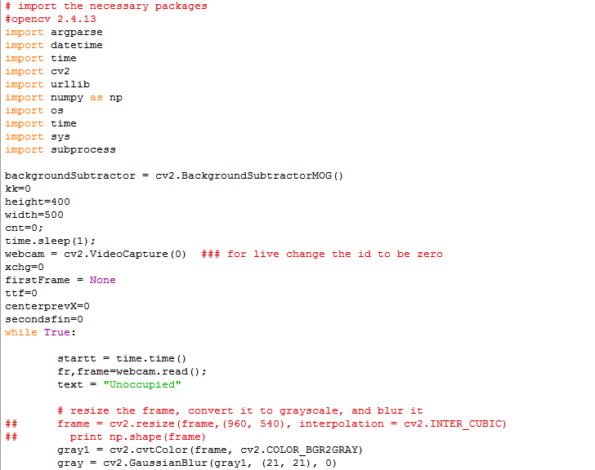
INPUT CODE

Slide 2
